Slide 1
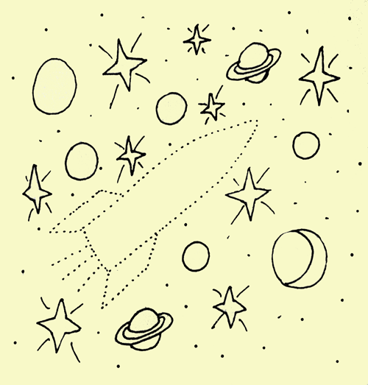
Розвиток космонавтики
Підготувала Босович Валентина

Slide 2
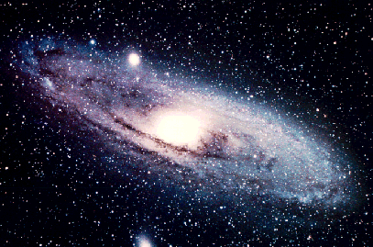
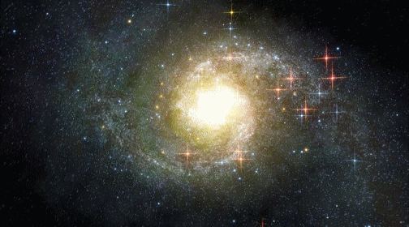
Історія ракет має тисячолітню давність. Перші ракети представляли собою бамбукові чи бумажні трубки, заповнені твердим порохом. Ці трубки були відкриті лише з одного кінця. Коли порох згорав, продукти його згоряння - розкалені гази - витікали з великою швидкістю через цей отвір. Реактивна сила, створена струєю, заставляла ракету летіти з великою швидкістю.

Slide 3



Скоріше всього, спочатку ракети були своєрідною іграшкою. Пізніше їх стали використовувати в якості зброї -"Вогнених стріл", так як струя, Витікаюча із ракети, легко підпалювала дерев'яні будинки.

Slide 4
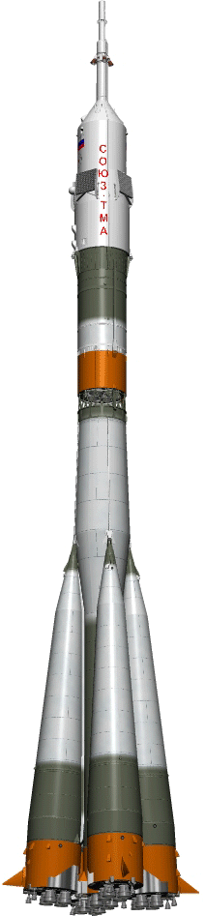

Основні частини любої ракети - це баки чи інша ємкість для палива і двигуна. Що стосується типу двигуна, виду палива і різноманітного, інколи дуже складного обладнання, то все це залежить від конкретного призначення ракети. А призначення всякої ракети - доставка якого-небудь корисного вантажу в конкретне місце. Звичайно, поки ще рідко ракета служить для транспортування людей чи вантажних перевезень, хоча і такі приклади вже є.

Slide 5
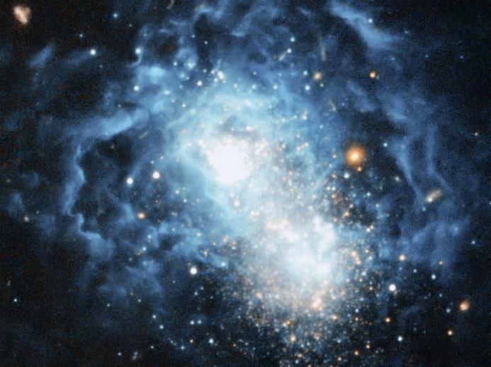
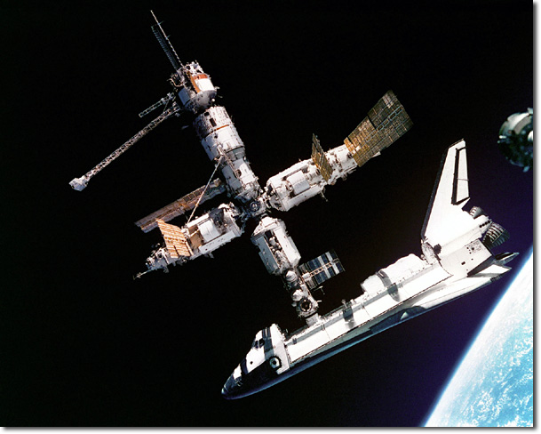
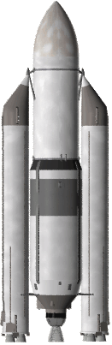
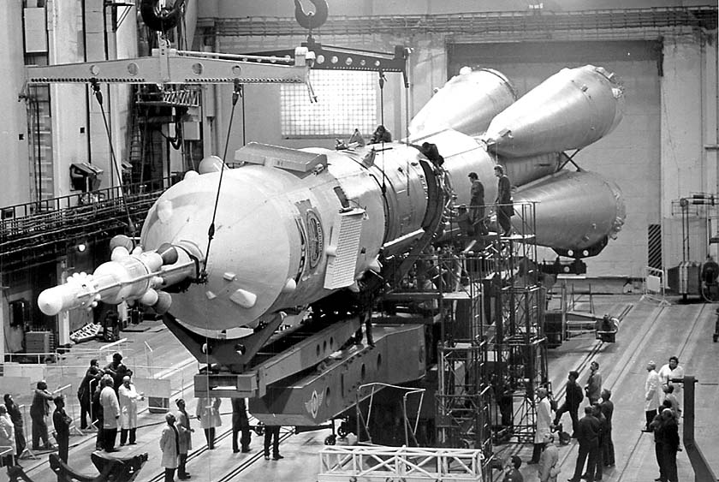
Ніякий вид транспорту не може зрівнятися з ракетним по швидкості, дальності і висоті польоту. Дійсно, кому ще під силу, крім ракети, перевезти вантаж на відстань 10000 км за пів години, чи доставити його на місяць? Звичайно, подібні задачі по плечу не кожній ракеті. Щоб її швидкість була більшою, політ дальнім та точним, корисний вантаж значний по вазі, ракету приходиться оздоблювати потужними двигунами, точною системою керування, навігаційним обладнанням і різними іншими приладами. В цих випадках проста ракета перетворюється в цілий ракетний поїзд, багатоступінчата ракета, так назвав її вперше К.Є.Ціалковський.

Slide 6
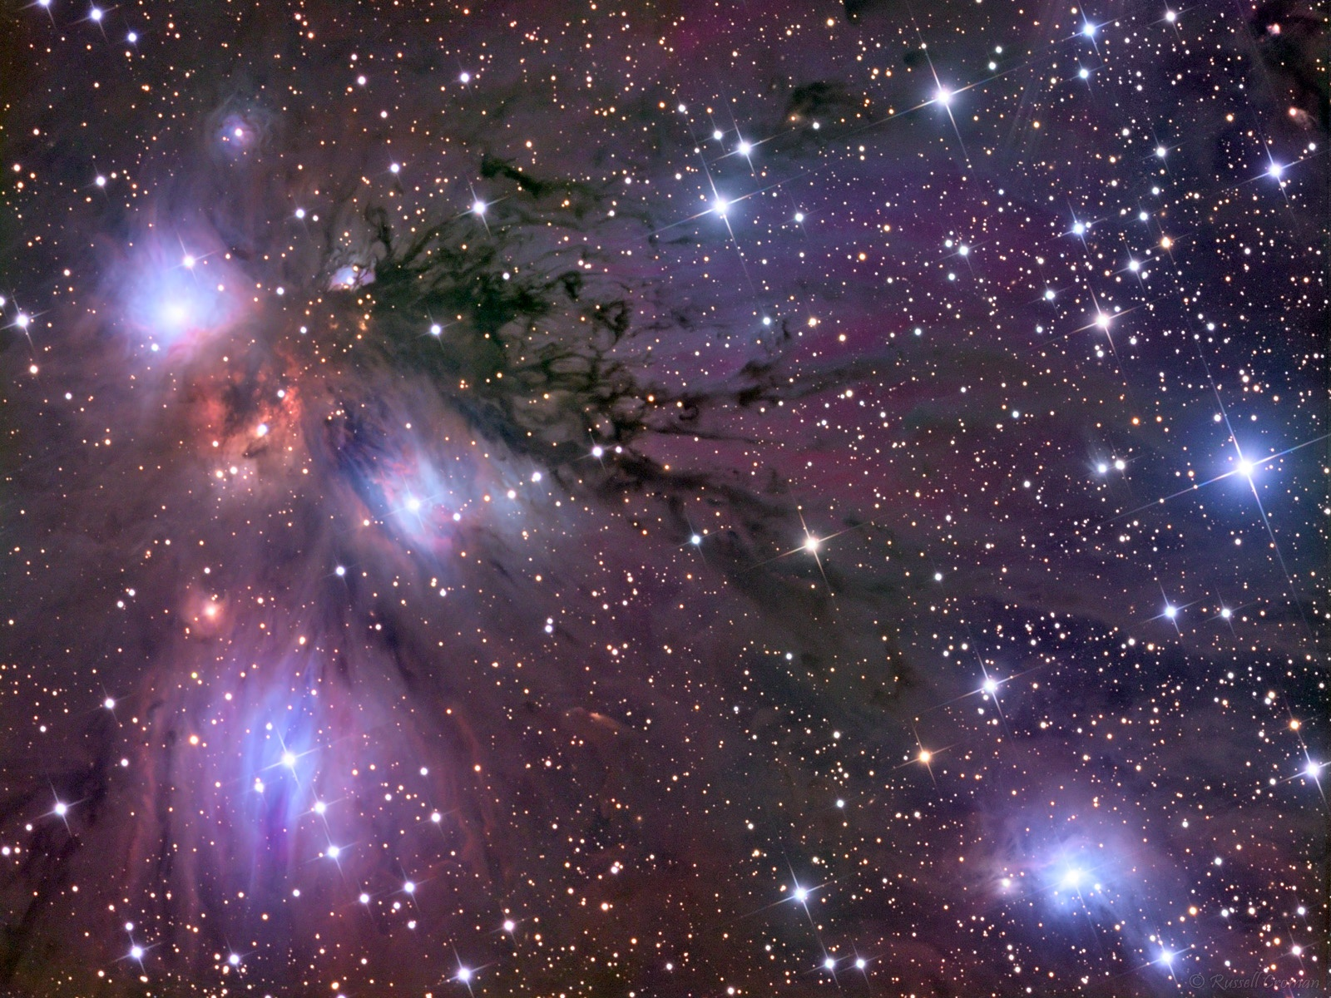
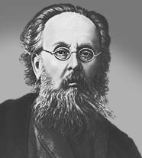
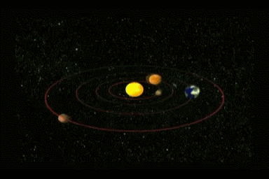
В 1911 році Ціолковський промовив свої слова:" Людство не залишиться вічно на землі, але, в погоні за світлом і простором, спочатку несміливо проходить за межи атмосфери, а потім завоює собі весь навколосонячний простір".

Slide 7
Початком проходження людини в космос було покладено 4 жовтня 1957 року. В цей пам'ятний день вийшов на орбіту
Запущений у Радянському Союзі перший в історії людства штучний супутник Землі. Він важив 83,6 кг. Прорвавшись крізь земну атмосферу, перша космічна ластівка винесла в космічний простір наукові прилади і радіопередавачі. Вони передали на Землю першу наукову інформацію про космічний простір, оточуючий Землю.

Slide 8
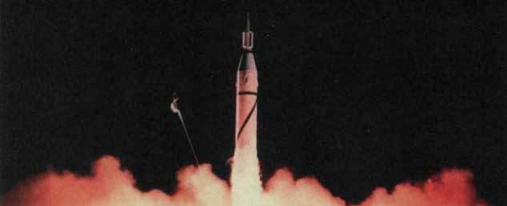
Тільки 31 січня 1958 року, після деяких невдалих спроб американцям вдалося вивести на орбіту свій перший штучний супутник Землі " Експлоурер - 1 ". він важив 13,96 кг і був оздоблений апаратурою для вивчення космічних проміней, мікрометеоритів, а також для вимірювання температури оболонки супутника та газу, заповняючого його внутрішній об'єм.

Slide 9
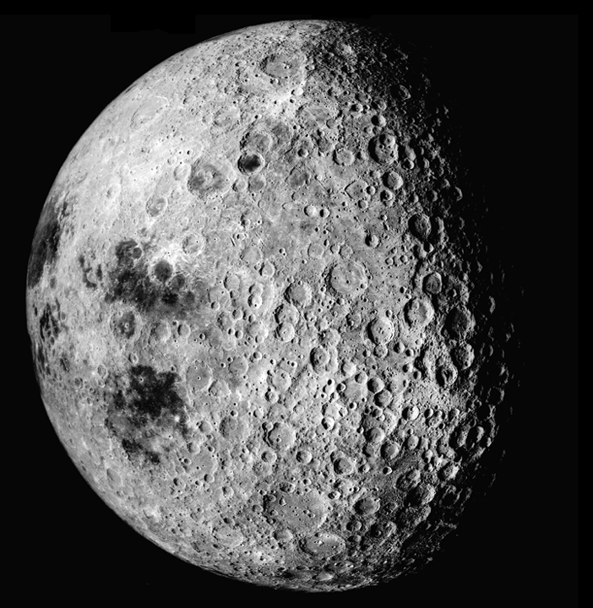
Не менш приголомшеним був політ другої радянської космічної ракети "Луна-2" запущеної 12 вересня 1959 року.
Приладовий контейнер цієї космічної ракети 14 вересня в 00 годин 02 хвилини 24 секунди торкнувся поверхні Місяця! Вперше за всю історію апарат, створений руками людини, досяг другого небесного тіла і доставив на безжиттєву планету пам'ятник великому подвигу радянського народу - вимпел з зображенням Герба СССР. "Луна-2" з'ясувала, що у місяця немає магнітного поля та поясів радіації.

Slide 10
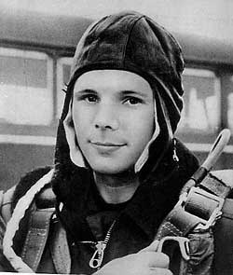
В історичний день 12 квітня 1961 року вийшов в космос корабель "Восток" з першим в історії людства льотчиком-космонавтом на борту Юрієм Олексійовичем Гагаріним. Облетівши Земну кулю, він через одну годину 48 хвилин успішно приземлився в заданому районі Радянського Союзу.

Slide 11
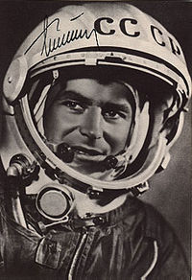
Пройшло всього кілька місяців, і 6 серпня того ж року стартував космічний корабель "Восток-2" з льотчиком- космонавтом Германом Степановичем Титовим. "Восток-2" зробив 17,5 витків навколо Землі і пробув в космічному польоті 25 годин 18 хвилин.

Slide 12
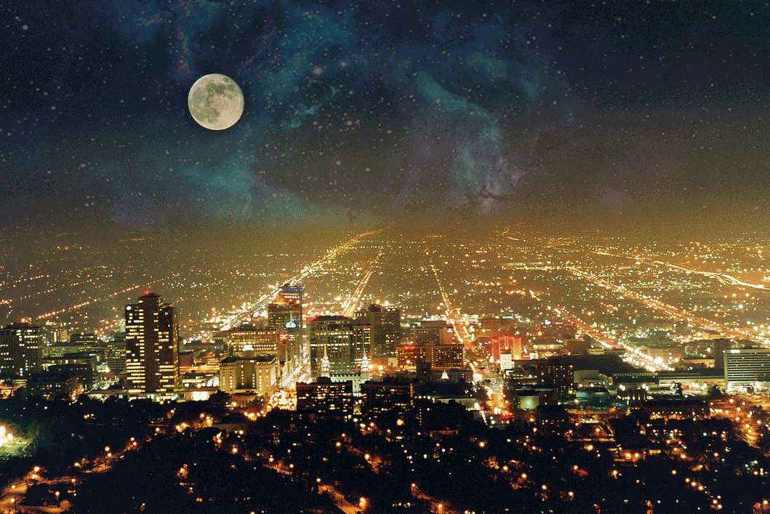
Після цих запусків штучних супутників та космічних ракет було і буде ще дуже багато запусків. І може, в далекому майбутньому в космосі збудують космічне місто, і ракети це буде звичайний вид транспорту, яким зможе користуватися кожний!

